Slide 1
মোঃ নাজমুল হক শামীম,জেলা অ্যাম্বেসেডর,জয়পুরহাট।
স্বাগতম
মোঃ নাজমুল হক শামীম,জেলা অ্যাম্বেসেডর,জয়পুরহাট।
মোঃ নাজমুল হক শামীম,জেলা অ্যাম্বেসেডর,জয়পুরহাট।
মোঃ নাজমুল হক শামীম,জেলা অ্যাম্বেসেডর,জয়পুরহাট।

Slide 2
মোঃ নাজমুল হক শামীম,জেলা অ্যাম্বেসেডর,জয়পুরহাট।
তথ্য ও যোগাযোগ প্রযুক্তি সপ্তম শ্রেণী
অধ্যায়ঃ ২য়
মোঃ নাজমুল হক শামীম,জেলা অ্যাম্বেসেডর,জয়পুরহাট।
মোঃ নাজমুল হক শামীম,জেলা অ্যাম্বেসেডর,জয়পুরহাট।
মোঃ নাজমুল হক শামীম,জেলা অ্যাম্বেসেডর,জয়পুরহাট।

Slide 3
এই অধ্যায় শেষে তোমরা যা করতে পারবেঃ
মোঃ নাজমুল হক শামীম,জেলা অ্যাম্বেসেডর,জয়পুরহাট।
কম্পিউটারের বিভিন্ন অংশের কার্যাবলী বর্ণনা করতে পারবে।
কম্পিউটারের বিভিন্ন অংশের পারস্পারিক সম্পর্ক ব্যাখ্যা করতে পারবে।
কম্পিউটারের চিত্র এঁকে এর বিভিন্ন অংশের যন্ত্রপাতি চিহ্নিত করতে পারবে।
মোঃ নাজমুল হক শামীম,জেলা অ্যাম্বেসেডর,জয়পুরহাট।
মোঃ নাজমুল হক শামীম,জেলা অ্যাম্বেসেডর,জয়পুরহাট।
মোঃ নাজমুল হক শামীম,জেলা অ্যাম্বেসেডর,জয়পুরহাট।

Slide 4
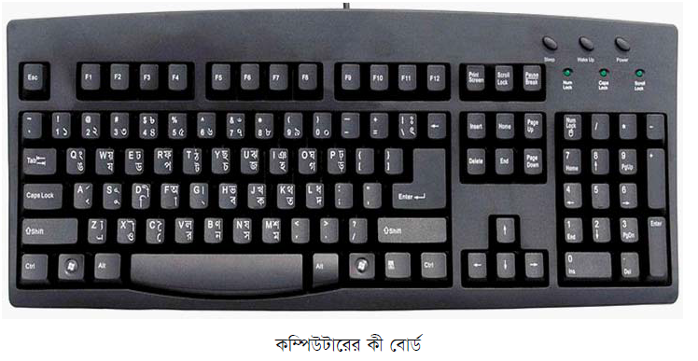
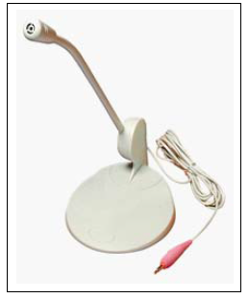
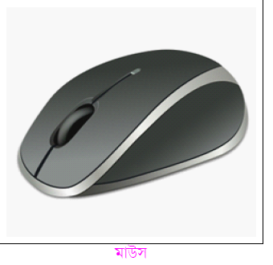
ইনপুট ডিভাইস INPUT DEVICE
মোঃ নাজমুল হক শামীম,জেলা অ্যাম্বেসেডর,জয়পুরহাট।
কীবোর্ড
KEYBOARD
মাউস
MOUSE
মাইক্রোফোন
MICROPHONE
মোঃ নাজমুল হক শামীম,জেলা অ্যাম্বেসেডর,জয়পুরহাট।
মোঃ নাজমুল হক শামীম,জেলা অ্যাম্বেসেডর,জয়পুরহাট।
মোঃ নাজমুল হক শামীম,জেলা অ্যাম্বেসেডর,জয়পুরহাট।

Slide 5
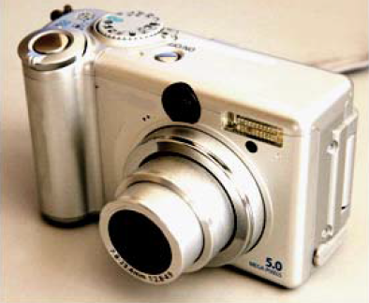
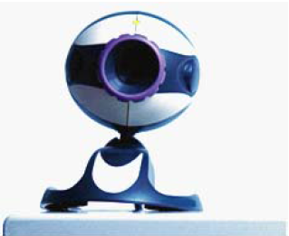
ইনপুট ডিভাইস INPUT DEVICE
মোঃ নাজমুল হক শামীম,জেলা অ্যাম্বেসেডর,জয়পুরহাট।
ডিজিটাল ক্যামেরা
DIGITAL CAMERA
ওয়েবক্যাম
WEBCAM
মোঃ নাজমুল হক শামীম,জেলা অ্যাম্বেসেডর,জয়পুরহাট।
মোঃ নাজমুল হক শামীম,জেলা অ্যাম্বেসেডর,জয়পুরহাট।
মোঃ নাজমুল হক শামীম,জেলা অ্যাম্বেসেডর,জয়পুরহাট।

Slide 6
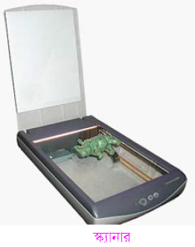
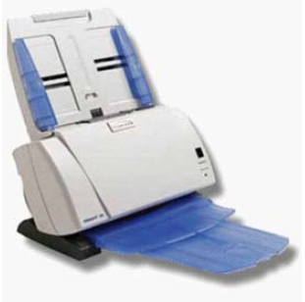
ইনপুট ডিভাইস INPUT DEVICE
মোঃ নাজমুল হক শামীম,জেলা অ্যাম্বেসেডর,জয়পুরহাট।
স্ক্যানার
SCANNER
ওএমআর
OMR (OPTICAL
MARK READER)
মোঃ নাজমুল হক শামীম,জেলা অ্যাম্বেসেডর,জয়পুরহাট।
মোঃ নাজমুল হক শামীম,জেলা অ্যাম্বেসেডর,জয়পুরহাট।
মোঃ নাজমুল হক শামীম,জেলা অ্যাম্বেসেডর,জয়পুরহাট।

Slide 7
দলগত কাজ
মোঃ নাজমুল হক শামীম,জেলা অ্যাম্বেসেডর,জয়পুরহাট।
এখানে উল্লেখ করা হয়নি এমন কতগুলো ডিভাইস যেগুলোর ক্যামেরা আছে সেগুলোর নাম লিখে উপস্থাপন কর ।
মোঃ নাজমুল হক শামীম,জেলা অ্যাম্বেসেডর,জয়পুরহাট।
মোঃ নাজমুল হক শামীম,জেলা অ্যাম্বেসেডর,জয়পুরহাট।
মোঃ নাজমুল হক শামীম,জেলা অ্যাম্বেসেডর,জয়পুরহাট।

Slide 8
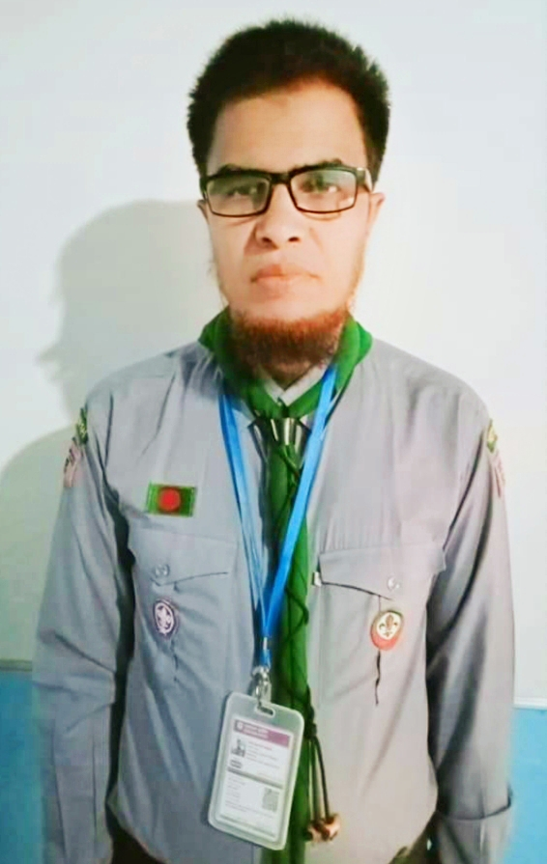
মোঃ নাজমুল হক শামীম,জেলা অ্যাম্বেসেডর,জয়পুরহাট।
মোঃ নাজমুল হক (শামীম)
বিএসসি,বিএড,এমএ,এমএড
সহকারি শিক্ষক
থুপসারা সেলিমীয়া দাখিল মাদরাসা, কালাই, জয়পুরহাট।
মোবাইল নং ০১৭২১৭০৭৪৫৫, ০১৮৭১৭২১০৮৫
ইমেইল- atnazmul81@gmail.com
Facebook- Nazmul Haque Shamim
Youtube channel: Nazmul Haque
মোঃ নাজমুল হক শামীম,জেলা অ্যাম্বেসেডর,জয়পুরহাট।
মোঃ নাজমুল হক শামীম,জেলা অ্যাম্বেসেডর,জয়পুরহাট।
মোঃ নাজমুল হক শামীম,জেলা অ্যাম্বেসেডর,জয়পুরহাট।

Slide 9
মোঃ নাজমুল হক শামীম,জেলা অ্যাম্বেসেডর,জয়পুরহাট।
সব্বাইকে
অনেক
অনেক
ধন্যবাদ[ []
মোঃ নাজমুল হক শামীম,জেলা অ্যাম্বেসেডর,জয়পুরহাট।
মোঃ নাজমুল হক শামীম,জেলা অ্যাম্বেসেডর,জয়পুরহাট।
মোঃ নাজমুল হক শামীম,জেলা অ্যাম্বেসেডর,জয়পুরহাট।

